Slide 1


CauseIT
Lopătaru Mihnea
Coordonatori:
Lect. Dr. Plajer Ioana Cristina
Șef. Lucr. Dr. Ing. Danciu Gabriel-Mihail
Notes:
Bună ziua, numele meu este Lopătaru Mihnea și astăzi voi prezenta lucrarea mea de licență intitulată „CauseIT”, o platforma destinata profesionistilor din domeniul medical, dezvoltată sub coordonarea doamnei Lector Doctor Plajer Ioana Cristina și a domnului Șef de Lucrări Doctor Inginer Danciu Gabriel.

Slide 2

Cuprins
Introducere
Scop și motivație
Arhitectura aplicației
Modelul de învățare automată
Concluzii și dezvoltări viitoare
Notes:
Aceasta va fi structura prezentarii.

Slide 3
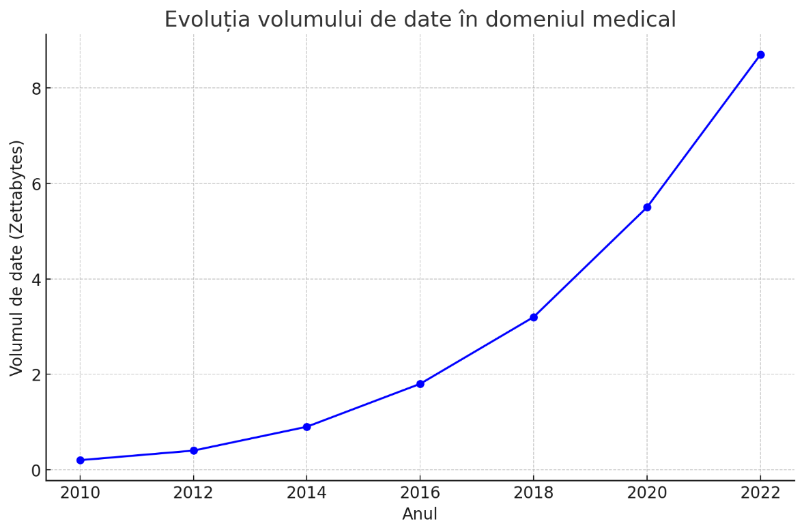

Introducere
Creșterea continuă a volumui de date din domeniul medical.
Machine Learning (ML) permite analizarea și interpretarea volumelor mari de date medicale cu acuratețe sporită.
Evoluția volumului de date în domeniul medical conform Health IT Data
Notes:
Odată cu avansul tehnologic din domeniul medical, volumul de date aferente, a crescut exponențial, așa cum se observă si în graficul afisat. În acest context, abilitatea algoritmilor de învățare automată de a procesa rapid și eficient seturi de date voluminoase, a devenit esentiala. Platforma CauseIT utilizează astfel de algoritmi, permițând medicilor să încarce date specifice unei afecțiuni, furnizand mai apoi lista parametrilor relevanți precum si importanța acestora pentru diferitele stadii ale bolii.

Slide 4
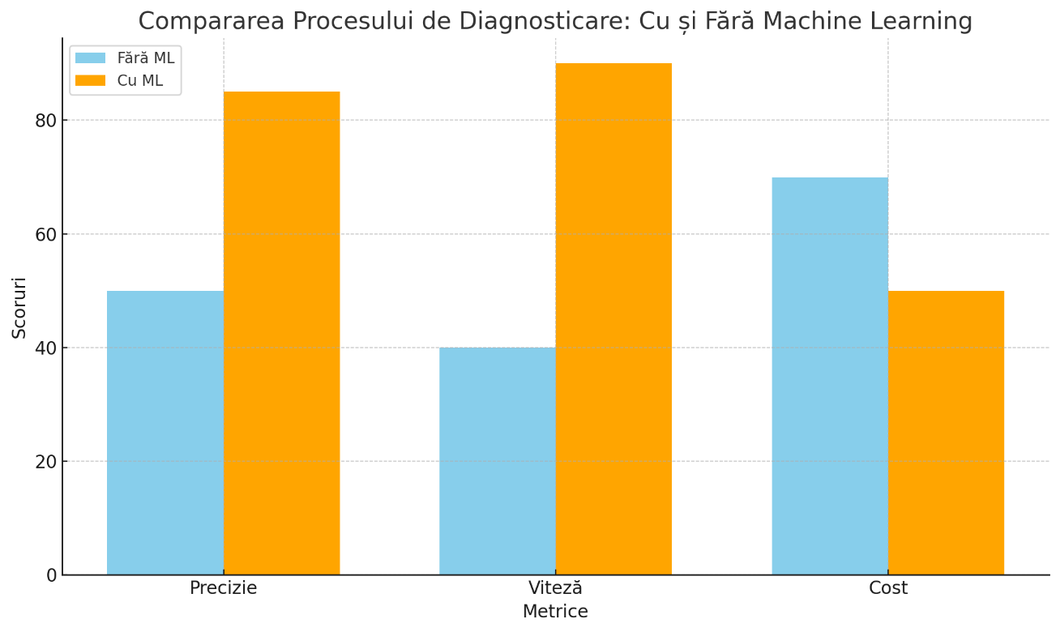
Scop și motivație
Explorarea potențialului algoritmilor avansați de învățare automată (Machine Learning - ML) în identificarea cauzelor specifice ale bolilor.
Dezvoltarea și implementarea aplicației CauseIT pentru a ajuta medicii în diagnosticarea rapidă și înțelegerea cauzelor bolilor.
Compararea procesului de diagnosticare cu și fără ML conform
Harvard Business Review
Notes:
Scopul acestei lucrări este de a explora potențialul algoritmilor ML în identificarea cauzelor bolilor. Platforma CauseIT, a fost inițial dezvoltată pentru identificarea factorilor declanșatori ai cancerului pancreatic în cadrul proiectului Ihelp. In urma succesului obițnut, a fost extinsă pentru a acoperi o gama mai larga de afectiuni. Rolul acestei platforme este de a oferi medicilor o unealta capabila de a furniza noi perspective, ce ar putea fi omise in cadrul analizelor clasice.

Slide 5
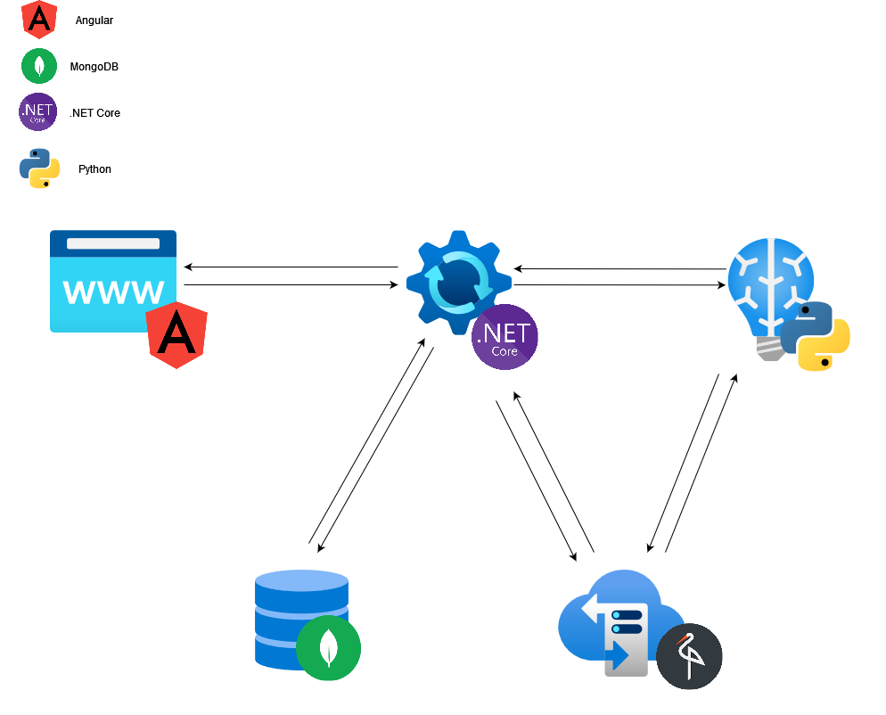
Arhitectura aplicației
Aplicația CauseIT este proiectată pe trei straturi fundamentale: frontend, server intermediar și server backend.
Această arhitectură stratificată asigură scalabilitatea și modularitatea sistemului.
Arhitectura aplicației CauseIT
Notes:
Arhitectura aplicației CauseIT este concepută pentru a fi modulară și ușor de scalat, fiind structurată pe trei straturi fundamentale:
Frontend: Dezvoltat in Angular, oferă o interfață utilizator accesibila și usor de folosit.
Server Intermediar: Dezvoltat în ASP.NET, asigură securitatea platformei și valideaza cererile dintre frontend și backend.
Server Backend: Dezvoltat în Python, utilizează FastAPI, si se ocupa de procesarea (sau curatarea) datelor și execuția algoritmilor ML.
O astfel de arhitectura respecta standardele necesare domeniului medical, fiind de asemenea capabila de a integra cu usurinta noi functionalitati.

Slide 6
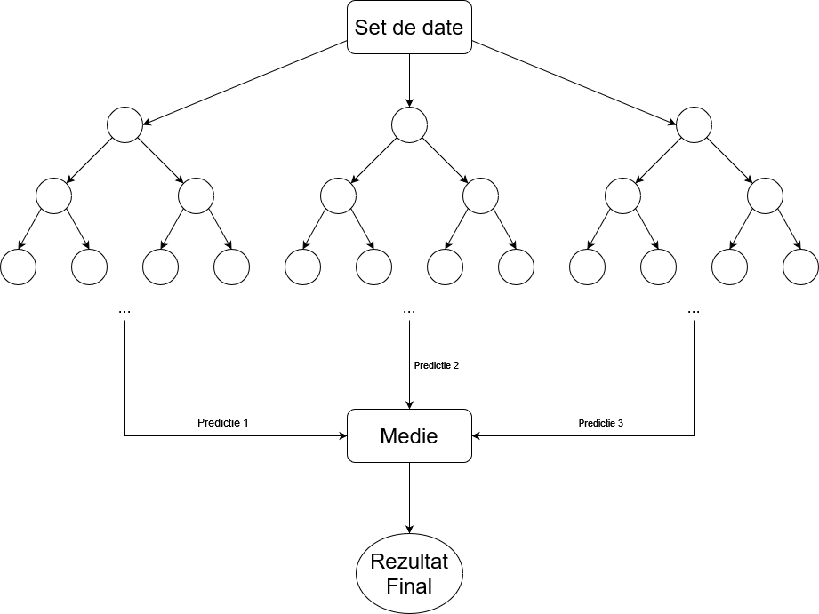
Modelul de învățare automată Modelul ales
Modelul este Random Forest, utilizat pentru clasificare.
Creează multiplii arbori de decizie pe subseturi aleatorii și combină rezultatele prin vot majoritar sau media predicțiilor.
Reduce riscul de overfitting, oferă acuratețe ridicată și poate evalua importanța variabilelor.
Procesul de Bootsrap pentru Random Forest
Notes:
Pentru identificarea parametrilor relevanti impreuna cu importanta lor, a fost utilizat algoritmul Random Forest. Acesta functioneaza prin creerea mai multor arbori de decizie, ce se antreneaza pe un subset al setului de date original. Odata antrenati, sunt colectate predictiile fiecarui arbore, rezultatul final fiind obtinut prin vot majoritar. Acest process reduce riscul de overfitting si imbunatateste acuratetea modelului.

Slide 7
Modelul de învățare automată Seturile de date
Set de date artificial: Date generate într-un mediu controlat pentru a simula diferite scenarii.
Set de date reale publice: Date reale disponibile public, utilizate pentru a verifica performanța modelului pe cazuri reale.
Set de date reale private: Date furnizate de Siemens în cadrul proiectului Ihelp în parteneriat cu TMU, utilizate pentru a testa modelul în condiții reale și specifice.
Structura datelor utilizate
Parametru 1 | Parametru 2 | Parametru 3 | Parametru 4 | Stagiu Boala
Valoare 1.1 | Valoare 2.1 | Valoare 3.1 | Valoare 4.1 | Stagiu 1
Valoare 1.1 | Valoare 2.1 | Valoare 3.1 | Valoare 4.1 | Stagiu 2
Valoare 1.1 | Valoare 2.1 | Valoare 3.1 | Valoare 4.1 | Stagiu 3
… | … | … | … | …
Notes:
Modelul de Random Forest a fost testat pe trei tipuri de seturi de date:
Set de Date Artificial: Creat pentru a simula diverse scenarii ale bolilor, permițând testarea modelului în medii controlate.
Set de Date Reale Publice: Conține date reale, disponibile publicului, utilizat pentru a valida performanța modelului în condiții reale.
Set de Date Reale Private: Furnizat de Siemens in cadrul proiectulului Ihelp, realizat în colaborare cu TMU.

Slide 8
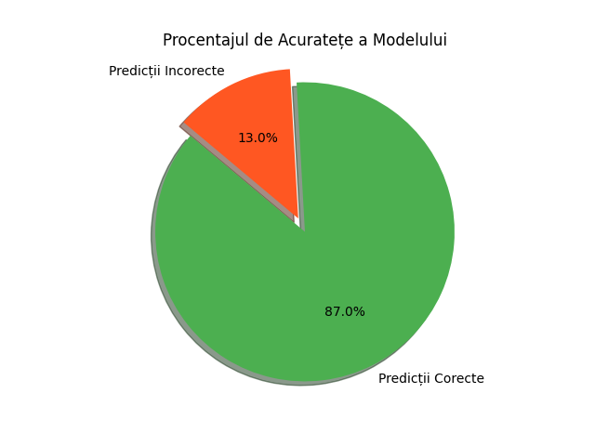
Modelul de învățare automată Performanță
Acuratețe: Pentru a evalua cât de bine poate modelul prezice stadiul bolii folosind parametrii extrași a fost folosit un test clasic de tipul train-test.
Procentajul de acuratețe al modelului Random Forest
Notes:
Pentru a valida corectitudinea modelului a fost folosita o impartire clasica de tipul train-test. In cadrul acestui process, 80% din setul de date este folosit pentru antrenare, iar pentru restul de 20%, se incearca prezicerea stadiului bolii, pe baza parametrilor extrasi anterior, iar acuratetea este calculata in functie de numarul de predictii corecte.

Slide 9
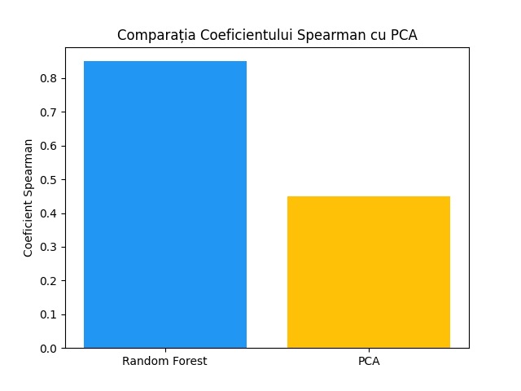
Modelul de învățare automată Performanță
Coeficient Spearman: a fost utilizat pentru a evalua corelația între importanța parametrilor determinată de Random Forest și PCA și adevărul de bază, pe setul de date artificial.
Coeficientul Spearman obținut de Random Forest VS PCA
Notes:
Pentru validarea importantelor determinate, a fost necesara calcularea coeficientului Spearman intre valorile identificate de model versus cele reale, operatie ce s-a putut realiza doar pe setul de date artificial, unde corelatile erau deja cunoscute. Comparand modelul folosit cu analiza PCA se poate observa performanta superioara a algoritmului Random Forest.

Slide 10
Concluzii și dezvoltări viitoare
Modelul Random Forest a demonstrat o performanță excelentă în identificarea cauzelor bolii
Compararea coeficientului Spearman între Random Forest și PCA a evidențiat superioritatea Random Forest în evaluarea importanței parametrilor
Direcții de dezvoltare
Dezvoltarea unei aplicații mobile pentru medici
Extinderea seturilor de date
Notes:
În concluzie, proiectul a demonstrat eficiența algoritmului Random Forest în identificarea parametrilor relevanti unei boli specifice, utilizând atât seturi de date artificiale, cât și reale. De asemenea, a fost evidentiata abilitatea modelului de a identifica cu success influenta acestor parametrii asupra stadiului bolii.
Pe viitor, se planifică integrarea datelor multi-omice pentru a îmbunătăți acuratețea diagnosticului și dezvoltarea unei aplicații mobile care să permită medicilor accesul constant la datele pacienților și la rezultatele predicțiilor.

Slide 11
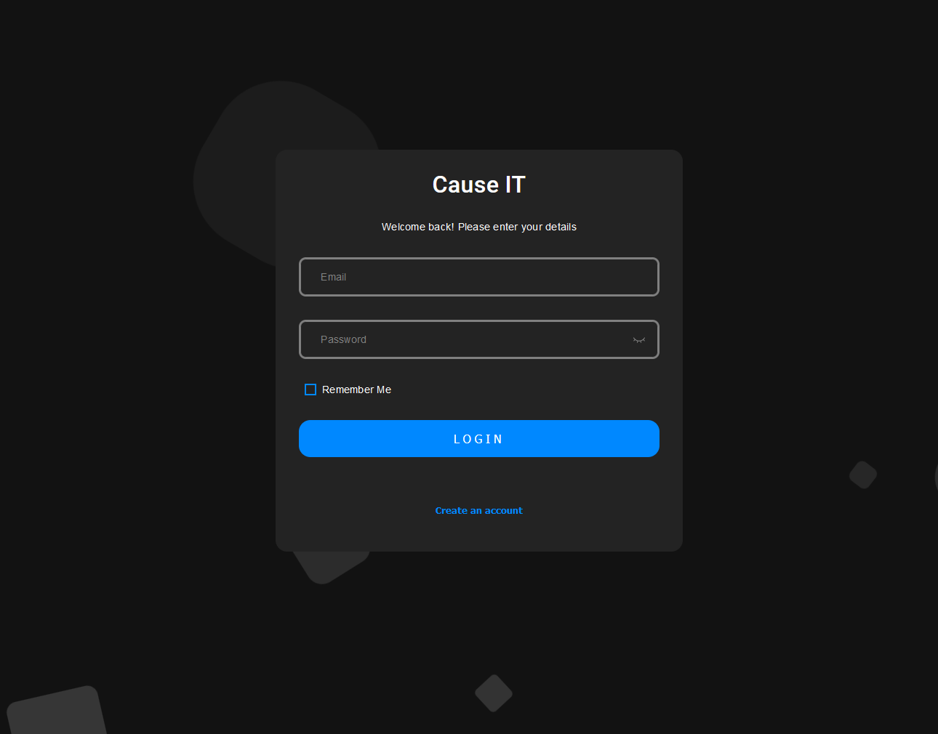
Demo
Notes:
Acum, aș dori să vă ofer o demonstrație practică a aplicației CauseIT, pentru a vedea direct funcționalitățile și interfața dezvoltata.

Slide 12
Vă mulțumesc!

